Slide 1

Ростовский государственный университет путей сообщения
Кафедра «Станции и грузовая работа»
Общий курс железных дорог (ОКЖД)
Раздел 5 «Понятие о железнодорожных узлах.»
Лекция 5.2 Понятие о железнодорожных узлах
Автор: к.т.н., доцент Репешко Н.А.

Slide 2
Содержание темы
Раздел 1 Общие сведения о железнодорожном транспорте.
Структура управления железнодорожным транспортом.
Раздел 2 Стрелочные переводы и стрелочные улицы, их назначение и устройство
Раздел 3 Локомотивы и локомотивное хозяйство
Раздел 4 Вагоны и вагонное хозяйство
Раздел 5 Раздельные пункты. Понятие о железнодорожных узлах.
Лекция 5.1 Раздельные пункты
Лекция 5.2 Понятие о железнодорожных узлах
Раздел 6 Автоматика и телемеханика и связь на железнодорожном транспорте
Раздел 7 Габариты приближения строений на железнодорожном транспорте. Искусственные сооружения.
Раздел 8 Электроснабжение железных дорог. Организация перевозок и график движения поездов. Материально-техническое снабжение железных дорог.

Slide 3
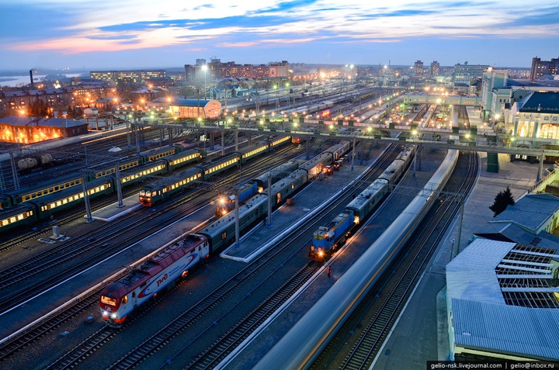
Понятие о железнодорожных и транспортных узлах
Железнодорожным узлом называют комплекс технологически связанных станций, главных и соединительных путей в пункте пересечения или примыкания нескольких железнодорожных линий. Он обеспечивает пропуск транзитных грузовых и пассажирских поездов с одной линии на другую, передачу вагонов, следующих с переработкой, а так же пересадку пассажиров.
В состав ж/д. узла входят: сортировочные, пассажирские, грузовые станции с их устройствами; главные и соединительные пути; подъездные пути; самостоятельные производственные единицы железнодорожного транспорта (тяговые подстанции, материальные склады, заводы и т.д.). Границами ж/д. узла служат границы входных раздельных пунктов. Железнодорожный узел является одним из основных элементов транспортного узла.

Slide 4
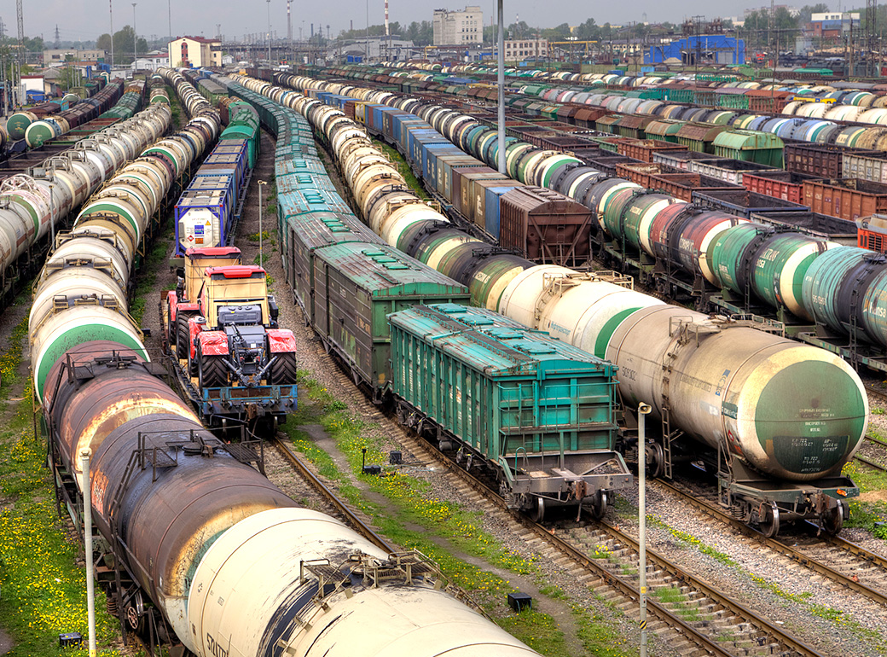
Понятие о железнодорожных и транспортных узлах
В соответствии с объемом и характером работы ж/д узлы могут иметь следующие устройства: сортировочные и грузовые станции, соединительные пути между этими станциями и подходы к ним для обеспечения грузовой движения и выполнения грузовой и сортировочной работы в узле; пассажирские и технические пассажирские станции, пересадочные станции в пунктах слияния или пересечения железной дороги с метрополитеном, остановочные пассажирские пункты и другие устройства для выполнения пассажирских перевозок; мосты, тоннели, путепроводные развязки и переезды на пересечениях ж/д путей с реками, каналами, автомагистралями и ж/д путями для обеспечения безопасности движения и повышения пропускной способности узла.

Slide 5
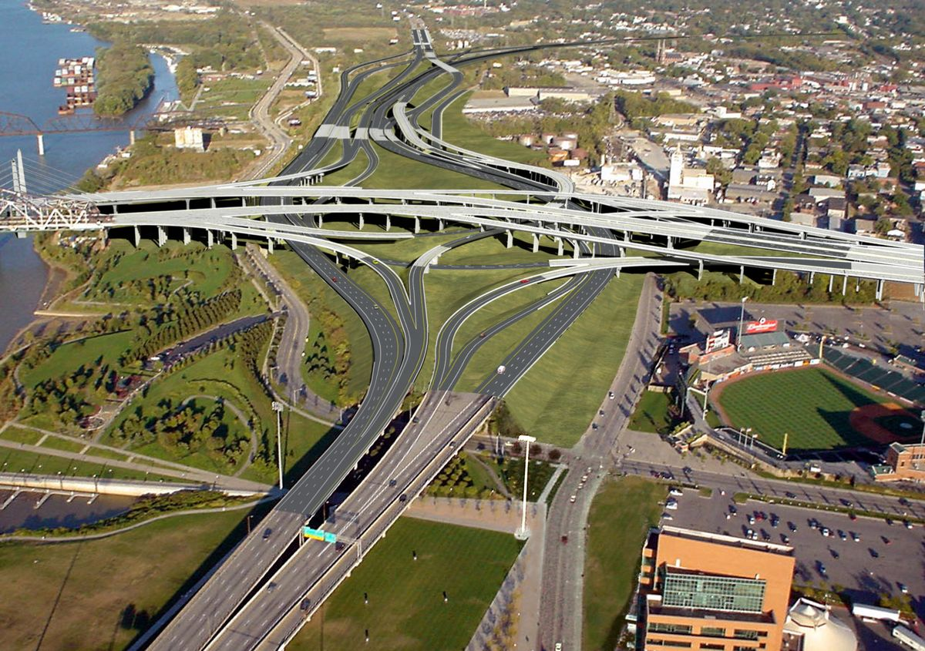
Понятие о железнодорожных и транспортных узлах
Транспортным узлом называется комплекс транспортных устройств в пункте взаимодействия нескольких видов магистрального транспорта, совместно выполняющих операции по обслуживанию транзитных, местных и городских перевозок грузов и пассажиров. В транспортный узел могут входить – морской и речной порт, автодороги, сеть промышленного транспорта, аэропорты, трубопроводный транспорт, сеть подземного и наземного городского транспорта. В транспортном узле осуществляется массовая пересадка пассажиров и передача грузов с одного вида транспорта на другой. Стыковыми пунктами являются пассажирские и грузовые станции. В узлах организуются пропуск пассажирских и грузовых поездов, расформирование и формирование составов, обслуживание подъездных путей промышленных предприятий и выполнение операций по погрузке, выгрузке и перевалке грузов. Все эти виды работ распределяются по отдельным станциям и подъездным путям.

Slide 6
Понятие о железнодорожных и транспортных узлах
По характеру работы железнодорожные узлы подразделяются на:
транзитные - расположены в пунктах пересечения магистральных железнодорожных линий, где нет крупных центров, и выполняют преимущественно операции с транзитными грузовыми и пассажирскими поездами;
местные - обслуживают промышленные центры и пункты перевалки грузов с железных дорог на морской и речной транспорт и обратно. В большинстве своем они находятся в конечных пунктах линий. Основная их работа – погрузка и выгрузка, расформирование поездов, развоз вагонов внутри узла по станциям назначения, сбор, формирование и отправление загруженных и порожних вагонов;
транзитно-местные - переработка и пропуск транзитных поездов и грузовых вагонопотоков, обслуживание пассажиропотоков, переработка грузов. Они располагаются в больших городах и промежуточных центрах.

Slide 7
Схемы транспортных и железнодорожных узлов
По схеме размещения основных элементов различают железнодорожные узлы:
с одной станцией;
крестообразные;
треугольные;
с параллельным расположением станций;
с последовательным расположением станций;
радиальные;
тупиковые;
полукольцевые;
кольцевые;
комбинированные.
Узлы могут также различаться по числу подходов, наличию обходов, числу и специализации станций в узле.

Slide 8
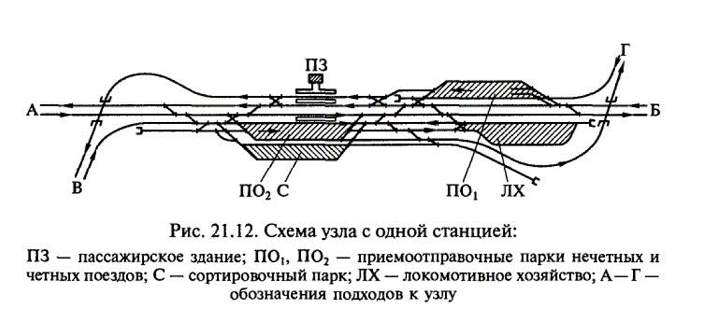
Схемы транспортных и железнодорожных узлов
Узлы с одной станцией образуются в небольших городах, в местах пересечения двух магистральных линий или примыкания одной магистрали к другой. Они сооружаются на базе участковой или сортировочной станции, перерабатывающей незначительные вагонопотоки и обслуживающей местную грузовую работу, а также пассажирское движение. Иногда основой узла служит объединенная станция, совмещающая на одной площадке сортировочною и пассажирскую станции, грузовой район.
Узлы с одной станцией относятся к транзитным узлам. Они имеют ряд преимуществ:
– минимальный штат обслуживающего персонала;
– минимальные маневровые средства;
– незначительная, компактная территория для размещения устройств.
Недостатки:
– трудности обработки угловых потоков;
– большая концентрация работы на одной станции, обслуживающей пересекающиеся магистрали.

Slide 9
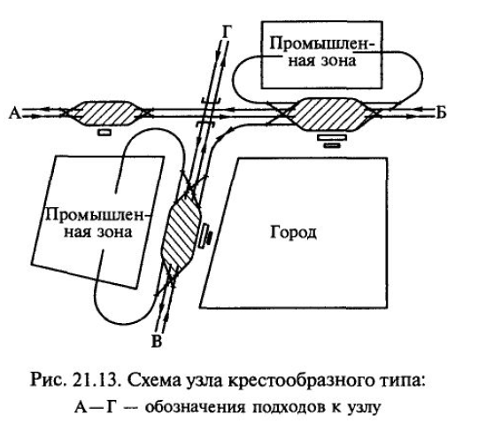
Схемы транспортных и железнодорожных узлов
Узлы крестообразного типа возникают при пересечении двух магистральных линий под близким к прямому углом со значительным транзитным поездопотоком и, как правило, при небольшом объеме переработки. На каждой линии сооружают отдельные участковые станции, а в некоторых случаях на одной линии – сортировочную,
а на другой – участковую. В месте пересечения линий
устраивают путепроводную развязку.
Пассажирские поезда, проходящие с одной линии на другую, могут иметь остановки на основной и вспомогательной станциях, транзитные грузовые поезда проходят по своим линиям.
Сортировочная работа по переработке узловых потоков, расформированию и формированию участковых и сборных поездов сосредотачивается на основной станции главного направления. Устройства для выполнения грузовых операций и примыкания подъездных путей могут разрешаться на одной или обеих станциях. Недостатком узлов крестообразного типа являются перепробеги и двойная переработка угловых вагонопотоков.

Slide 10
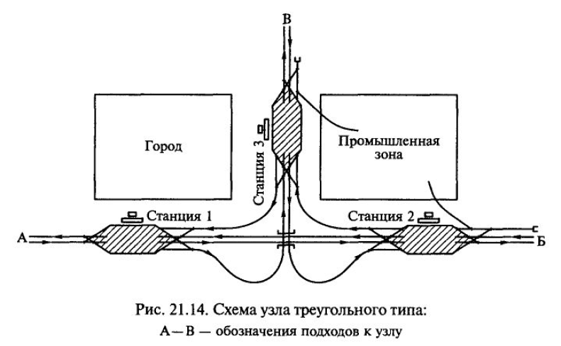
Схемы транспортных и железнодорожных узлов
Узлы треугольного типа образуются в пунктах с подходами трех ж/д линий, имеющих значительную взаимную корреспонденцию грузо- и пассажиропотоков. Назначение отдельных станций узла зависит от расположения города и его промышленной зоны. Сортировочную работу сосредотачивают на одной станции узла, лучше на той, которая обслуживает местную грузовую работу. Здесь же рас­полагают и
экипировочные устройства для локомотивов.
Достоинства:
- большая маневренность, позволяющая перераспределять вагонопотоки по любому из направлений,
- взаимозаменяемость станций,
- возможность обеспечивать поворот любого транзитного потока.
Недостатки:
- необходимость дополнительных расходов на содержание штата и устройств на трёх станциях узла,
- перепробег части перерабатываемого вагонопотока.

Slide 11
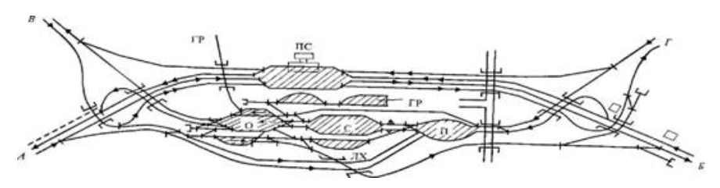
5.2 Понятие о железнодорожных узлах
Узлы с параллельным расположением станций
В узлах этого типа пассажирская и сортировочная станция расположены параллельно и имеют независимые подходы главных путей. Такое расположение могло сложить­ся при развитии узла из узла с одной станцией.
Достоинство: узлы с параллельным расположением станций при сооружении на подходах развязки по роду движения обеспечивают независимость работы пассажирской и сортировочной станций.
Недостатки:
– занимают широкую площадку;
– затрудняют связь районов города, расположенных по обе стороны ж.-д. линии;
– развитие таких узлов крайне затруднено.

Slide 12
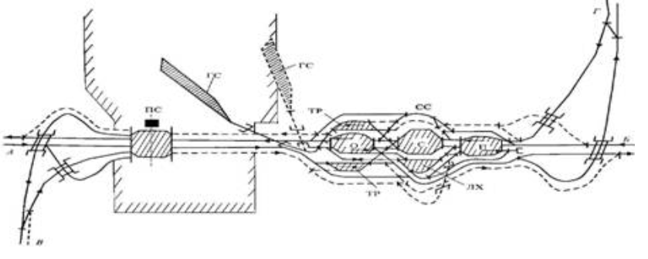
Схемы транспортных и железнодорожных узлов
Узлы с последовательным расположением станций образуются в случаях, когда имеются в узле несколько специализированных станций, рас­положенных последовательно по местным условиям. Узлы с последовательным расположением станций обслуживают глав­ным образом прямые грузовые и пассажирские потоки и местную работу.
Расположение станций в узле зависит от планировки города и размеще­ния промышленных районов. Пассажирская станция располагается ближе к основным жилым районам города, чтобы привокзальная площадь была удобно связана с основными городскими магистралями.
В пределах узла пассажирские устройства могут быть и на других станциях узла, могут быть и остановочные пункты при значительном протяжении города вдоль желез­ной дороги. В зависимости от объема местной работы в узле может быть одна или две грузовые станции.

Slide 13
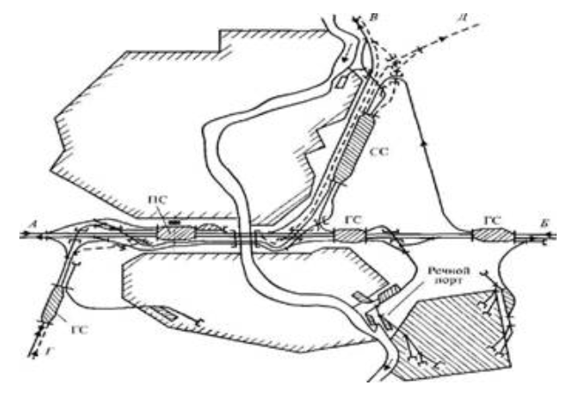
Схемы транспортных и железнодорожных узлов
Узлы радиального типа в центре радиально расходящихся ли­ний имеют основную станцию, на которой выполняется пассажирская и сор­тировочная работа, кроме этой станции в узле имеются и другие станции размещенные на радиальных направлениях.
Достоинства:
– обладают значительной пропускной способностью;
– легко переустраиваются в кольцевые или полукольцевые.
Недостатки:
– трудность развития основной станции, расположенной среди городских застроек;
– значительный перепробег местных вагонов, совершаемый после расформирования на основной станции при следовании на станцию выгрузки;
– трудность пропуска углового потока;
– необходимость пропуска всех транзитных поездов через основную станцию.

Slide 14
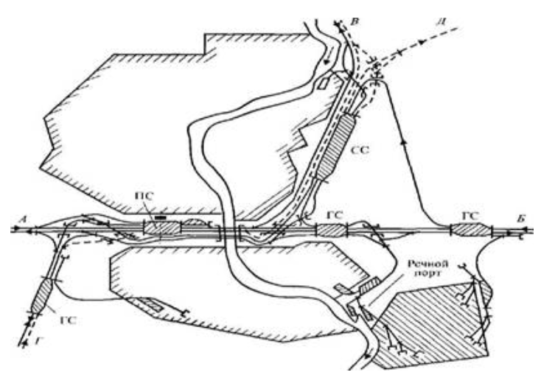
Схемы транспортных и железнодорожных узлов
Узлы тупикового типа образуются там, где по экономическим или географическим условиям происходит зарождение или погашение вагонопотоков (грузовых и пассажирских). В таких узлах отсутствуют транзитные потоки.
Сортировочная станция обрабатывает потоки грузовых, промышленных и портовых станций. Пассажирская станция обычно располагается вблизи центральной части города и имеет хорошую связь с городским транспортом.
Для таких узлов характерна массовая перевалка грузов на водный или автомобильный транспорт. В таких узлах целесообразно заранее предусматривать возможность перспективной реконструкции и располагать станции в местах, которые обеспечат минимальные затраты и возможность их переустройства.

Slide 15
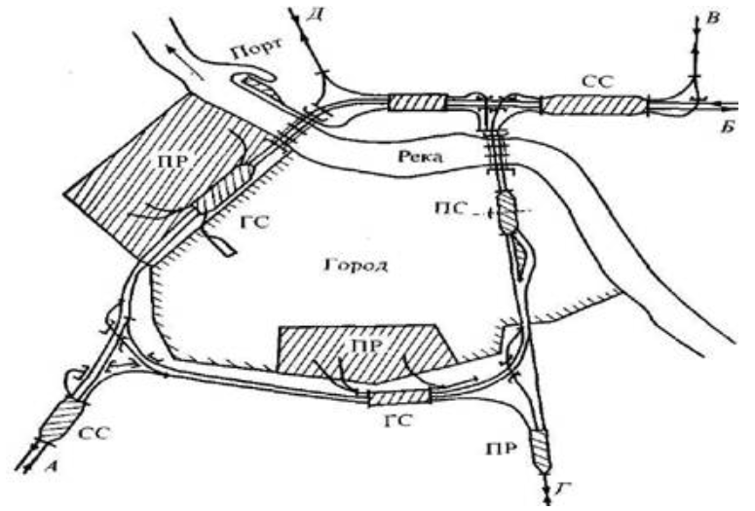
Схемы транспортных и железнодорожных узлов
Узлы кольцевого типа образуются в крупных городах и промышленных центрах при боль­шом числе сходящихся линий. Кольцевая окружная дорога соеди­няет в одно целое весь узел.
Пасса­жирские станции располагаются в пределах города, грузовые станции располагаются как на кольце, так и на ответвлениях от него.
Достоинства:
– большая пропускная способность;
– большая маневренность;
– возможность пропускать поезда с одной линии на другую без угловых заездов.
Недостатки:
– значительный перепробег и простой подвижного состава при передачах вагонов между отдельными направлениями;
– трудности для дальнейшего развития города.

Slide 16
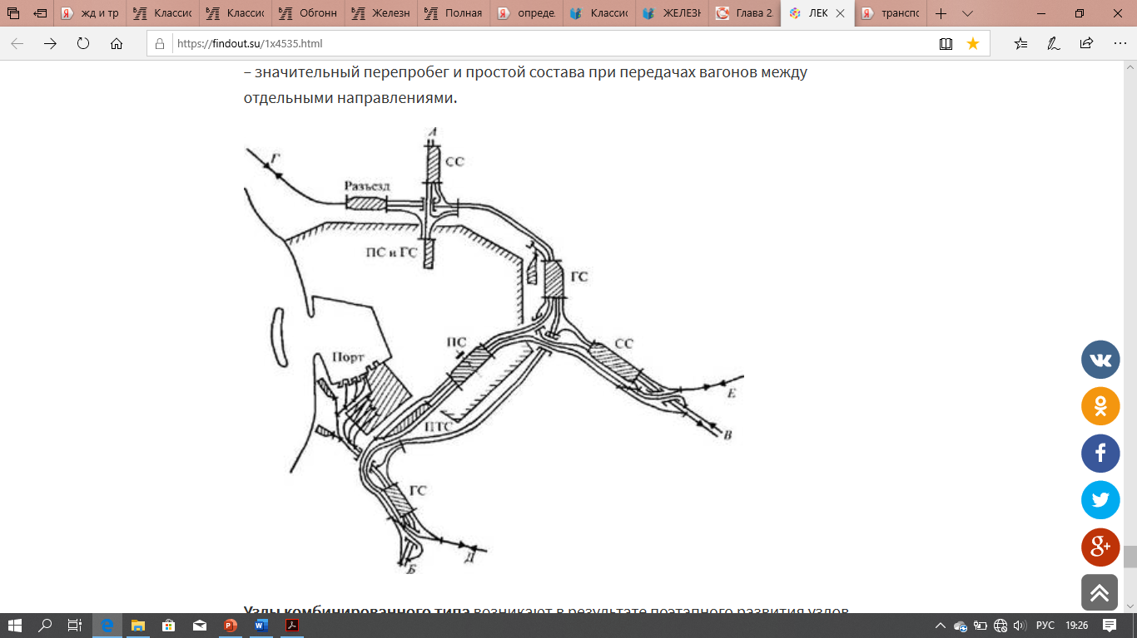
Схемы транспортных и железнодорожных узлов
Узлы полукольцевого типа образуются при наличии естествен­ной преграды, мешающей сооружению полного кольца (Одесса, Санкт-Пе­тербург). В узле имеются глубокие вводы в город, которые заканчиваются пассажирскими и грузовыми станциями. За пределами города расположено полукольцо, связывающее подходы между собой.
Сортировочные станции следует располагать на подходах к полукольцу и по возможности, устраи­вать их объединенными для нескольких направлений.
Достоинство – хорошая связь с прилегающими направлениями, а также с устройствами речного или морского порта.
Недостатки:
– велика загрузка тупиковых пассажирских станций;
– значительный перепробег и простой состава при передачах вагонов между отдельными направлениями.

Slide 17
Схемы транспортных и железнодорожных узлов
Узлы комбинированного типа - возникают в результате поэтапного развития узлов более простых схем.
Комбинированными следует считать лишь те узлы, у которых нечетко выражены свойства и особенности основных элементов разных типов узлов, входящих в общую комбинацию. Если же в узле преобладают особенности одного из составляющих узлов, определяющие работу всей системы, узел следует относить к типу, наиболее соответствующему классификационной категории узла.
Известны две основные группы наиболее характерных узлов комбинированного типа: узлы с параллельными ходами и узлы, расположенные по берегам крупных рек.
Узлы с параллельными ходами образуются из узлов с последовательным расположением станций в случае изменения специализации их линий, создания новых ходов и переустройства станций.
Узлы комбинированного типа на берегах крупных рек возникают при наличии на обоих берегах реки крупных промышленных, селитебных районов.

Slide 18
Материал взят из свободных информационно-справочных источников:
Железные дороги. Общий курс: Учебник / Ефименко Ю.И., Ковалев В.И., Логинов С.И.; Под ред. Ефименко Ю.И., - 6-е изд., перераб. и доп. - М.:УМЦ ЖДТ, 2014. - 503 с.
Медведева, И.И. Общий курс железных дорог: учеб. пособие / И.И. Медведева. – Москва: ФГБУ ДПО «Учебно-методический центр по образованию на железнодорожном транспорте», 2019. – 206 c. – ISBN 978-5-907055-93-3.
Ермакова, Т.А. Технология перевозочного процесса: учеб. пособие / Т.А. Ермакова. – Москва: ФГБУ ДПО «Учебно-методический центр по образованию на железнодорожном транспорте», 2019. – 334 c. – ISBN 978-5-907055-48-3.
Зубков, В.Н. Технология и управление работой станций и узлов: учеб. пособие / В.Н. Зубков, Н.Н. Мусиенко. – Москва: ФГБОУ «Учебно-методический центр по образованию на железнодорожном транспорте», 2016. – 416 c. – ISBN 978-5-89035-892-9.
Правдин, Н.В. Железнодорожные станции и узлы (задачи, примеры, расчеты): учеб. пособие /Н.В. Правдин, А.К. Головнич, Ю.И. Ефименко; под ред. Н.В. Правдина и С.П. Вакуленко. – Москва: ФГБОУ «Учебно-методический центр по образованию на железнодорожном транспорте», 2015. – 649 c. – ISBN 978-5-89035-826-4
Интернет - ресурсы

